Slide 1


复 制 的 重 要 性
您最佳的網絡創業平台
Notes:
什么事情 会让你快乐？
生活：唱歌 跳舞、吃东西、
工作：老板加薪、做生意赚到钱、幸运中奖、
：被上司赞美、被公司表扬、
个人：出国旅行、买东西、
：买新车、买新房子、
家庭：孩子跑来抱你、老公跟你说“我爱你”、
健康：家人生病 好起来、

Slide 2
复制的目的
倍增
3年換30年
您最佳的網絡創業平台
Notes:
什么事情 会让你快乐？
生活：唱歌 跳舞、吃东西、
工作：老板加薪、做生意赚到钱、幸运中奖、
：被上司赞美、被公司表扬、
个人：出国旅行、买东西、
：买新车、买新房子、
家庭：孩子跑来抱你、老公跟你说“我爱你”、
健康：家人生病 好起来、

Slide 3
必须具备什么心态
相信倍增
相信自己
相信上级
相信团队
您最佳的網絡創業平台
Notes:
什么事情 会让你快乐？
生活：唱歌 跳舞、吃东西、
工作：老板加薪、做生意赚到钱、幸运中奖、
：被上司赞美、被公司表扬、
个人：出国旅行、买东西、
：买新车、买新房子、
家庭：孩子跑来抱你、老公跟你说“我爱你”、
健康：家人生病 好起来、

Slide 4
复制什么
复制成功者的思考模式
您最佳的網絡創業平台
Notes:
什么事情 会让你快乐？
生活：唱歌 跳舞、吃东西、
工作：老板加薪、做生意赚到钱、幸运中奖、
：被上司赞美、被公司表扬、
个人：出国旅行、买东西、
：买新车、买新房子、
家庭：孩子跑来抱你、老公跟你说“我爱你”、
健康：家人生病 好起来、

Slide 5
复制什么
复制成功者的成功动作
您最佳的網絡創業平台
Notes:
什么事情 会让你快乐？
生活：唱歌 跳舞、吃东西、
工作：老板加薪、做生意赚到钱、幸运中奖、
：被上司赞美、被公司表扬、
个人：出国旅行、买东西、
：买新车、买新房子、
家庭：孩子跑来抱你、老公跟你说“我爱你”、
健康：家人生病 好起来、

Slide 6
每日【线上】七件事
1 ）撒种 Seeding（ CPR, 短片, Blog ）
2）分享 Sharing（ 正能量的生活 ）
3）回复 Interacting（ 邮箱和个人社交媒体 ）
4）回应 Commenting（ 上线或团队的社交媒体 ）
5）关怀 Caring（ 两位朋友&下线 ）
6）关注 Updating（ 网站&最新动向 ）
7）学习 Learning
您最佳的網絡創業平台
Notes:
什么事情 会让你快乐？
生活：唱歌 跳舞、吃东西、
工作：老板加薪、做生意赚到钱、幸运中奖、
：被上司赞美、被公司表扬、
个人：出国旅行、买东西、
：买新车、买新房子、
家庭：孩子跑来抱你、老公跟你说“我爱你”、
健康：家人生病 好起来、

Slide 7
每日【线下】七件事：
1 ）零售 Sales （每天至少1位）
2）推荐 Sponsoring
3）服务 Service
4）跟进 Follow-Up
5）关怀 Caring
6）学习 Learning
7）自修 Self-Improvement
您最佳的網絡創業平台
Notes:
什么事情 会让你快乐？
生活：唱歌 跳舞、吃东西、
工作：老板加薪、做生意赚到钱、幸运中奖、
：被上司赞美、被公司表扬、
个人：出国旅行、买东西、
：买新车、买新房子、
家庭：孩子跑来抱你、老公跟你说“我爱你”、
健康：家人生病 好起来、

Slide 8
复制什么
复制iTeam成功GPS
您最佳的網絡創業平台
Notes:
什么事情 会让你快乐？
生活：唱歌 跳舞、吃东西、
工作：老板加薪、做生意赚到钱、幸运中奖、
：被上司赞美、被公司表扬、
个人：出国旅行、买东西、
：买新车、买新房子、
家庭：孩子跑来抱你、老公跟你说“我爱你”、
健康：家人生病 好起来、

Slide 9
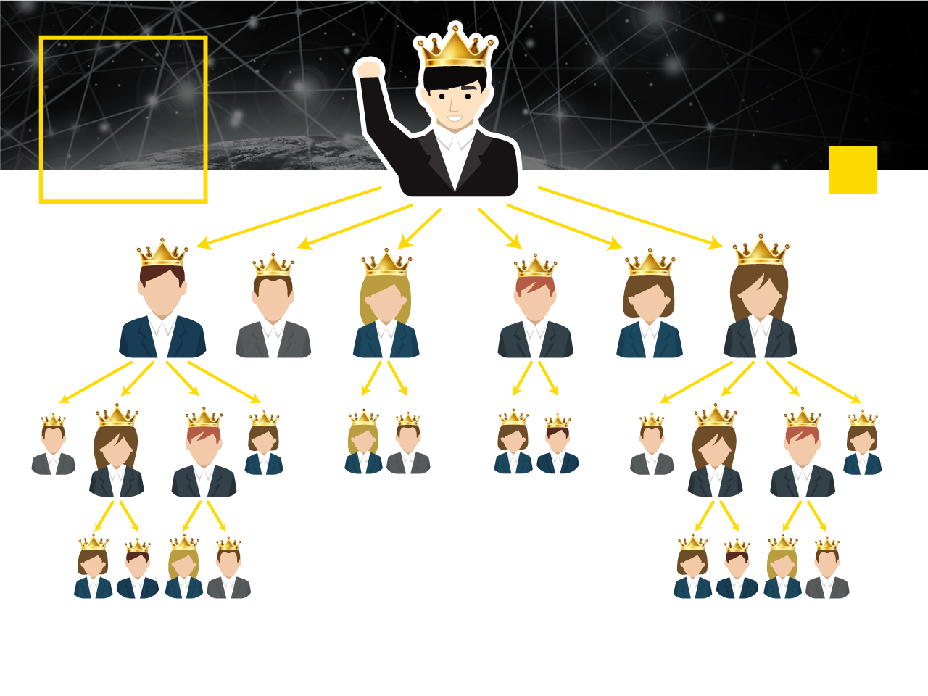
皇冠
计划
USD 8,640
皇冠
200PSV & 3200DSV
USD 2,880
2
4
5
1
3
6
USD 2,880
发展
2 + 2 + 2
皇冠伙伴
您最佳的網絡創業平台
Notes:
第一层 : 1 (3200) x 10% = USD 320
第二层 : 6 (3200) x 10% = USD 1920
第三层 : 12 (3200) x 10% = USD 3840
第四层 : 8 (3200) x 5% = USD 2560

Slide 10
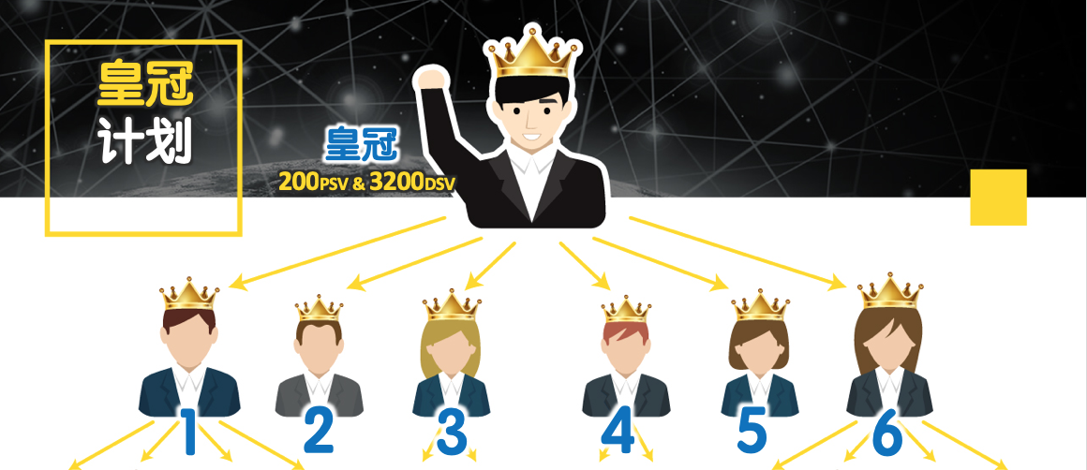
USD 20k-30K
USD 8,640
USD 2,880
USD 2,880
USD 2,880
USD 2,880
USD 8,640
发展
6 x 6
黄金组合
6
36
42
》
》
助人助己
美梦成真
您最佳的網絡創業平台
Notes:
第一层 : 1 (3200) x 10% = USD 320
第二层 : 6 (3200) x 10% = USD 1920
第三层 : 12 (3200) x 10% = USD 3840
第四层 : 8 (3200) x 5% = USD 2560

